Slide 1



山东省精品资源共享课程
《建筑工程计量与计价》
子项目7 软件GTJ2021
---绘制框架柱

Slide 2
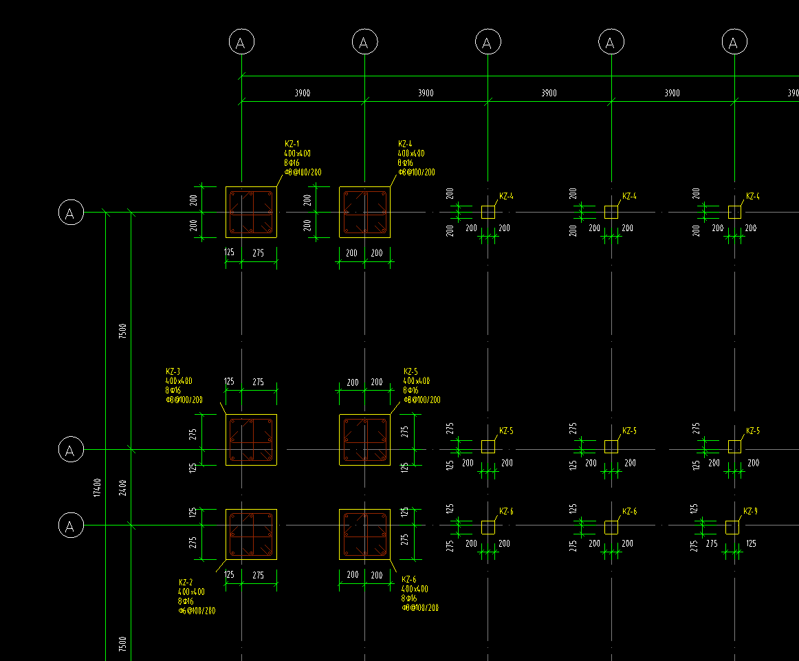
1.柱的类型
2.柱配筋标注方式
3.柱混凝土标号
4.柱标高

Slide 3
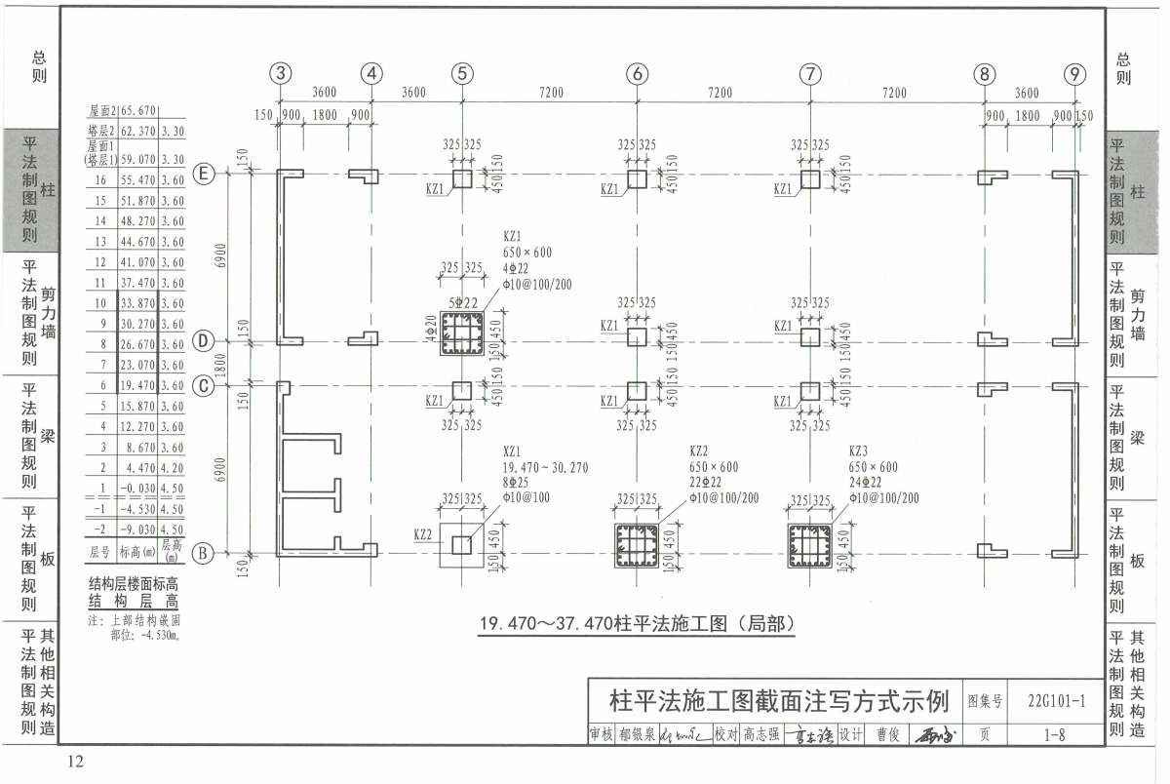

Slide 4
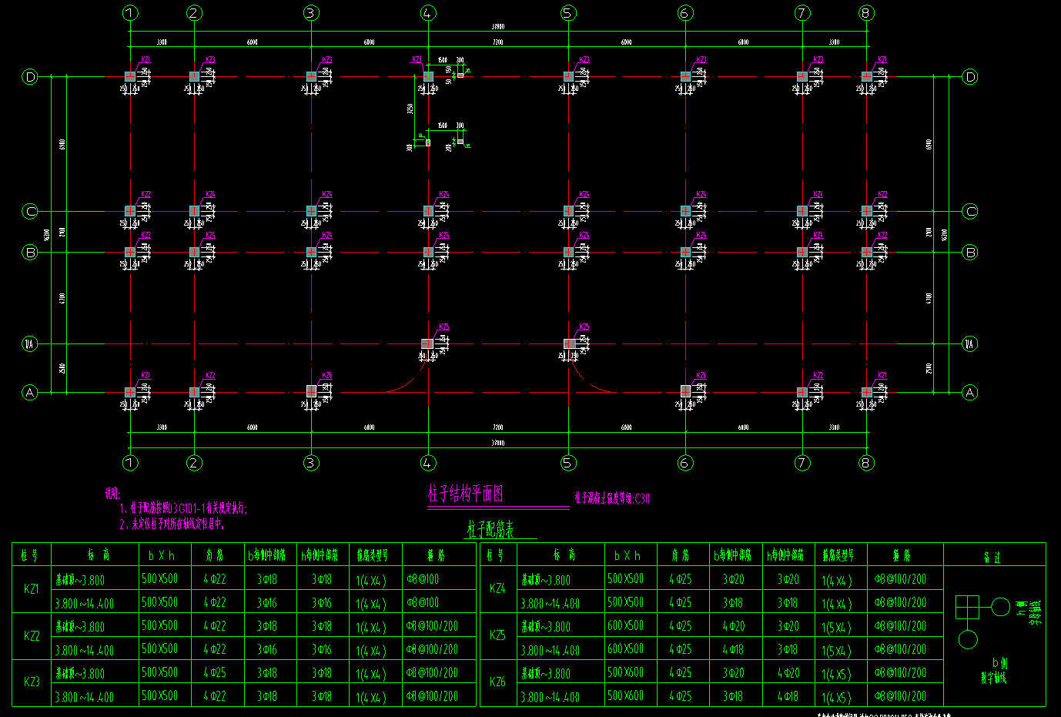

Slide 5
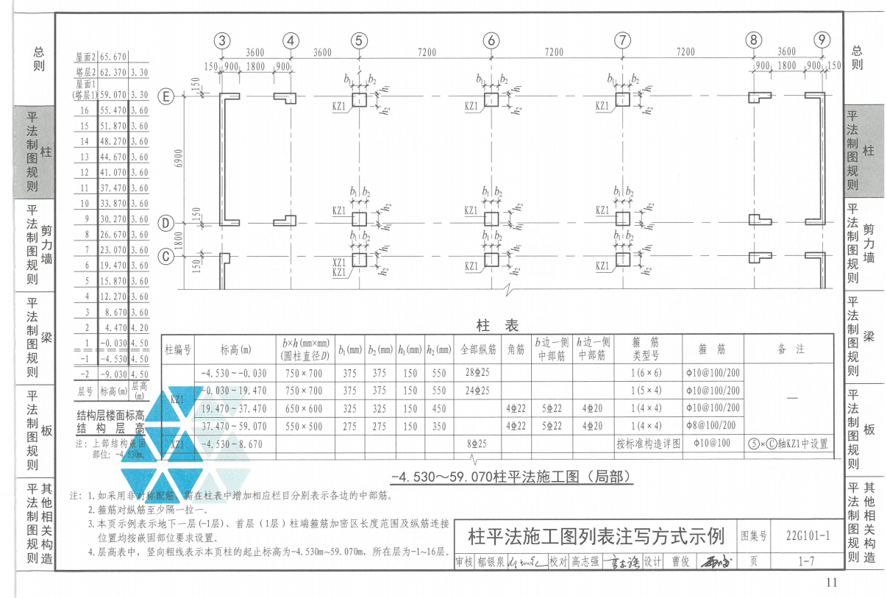

Slide 6
创建混凝土柱
柱定义
柱新建
柱绘制

Slide 7
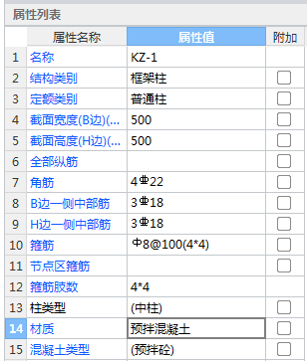
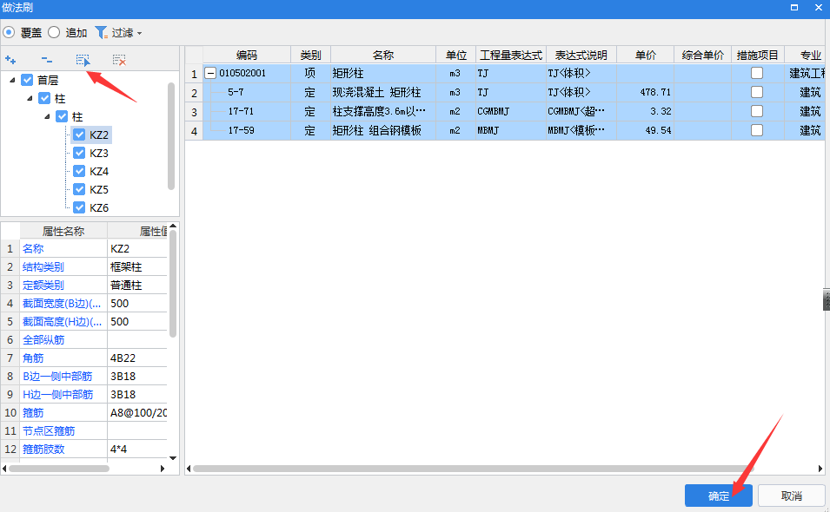
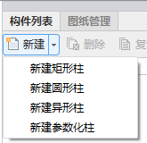

Slide 8
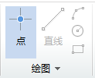
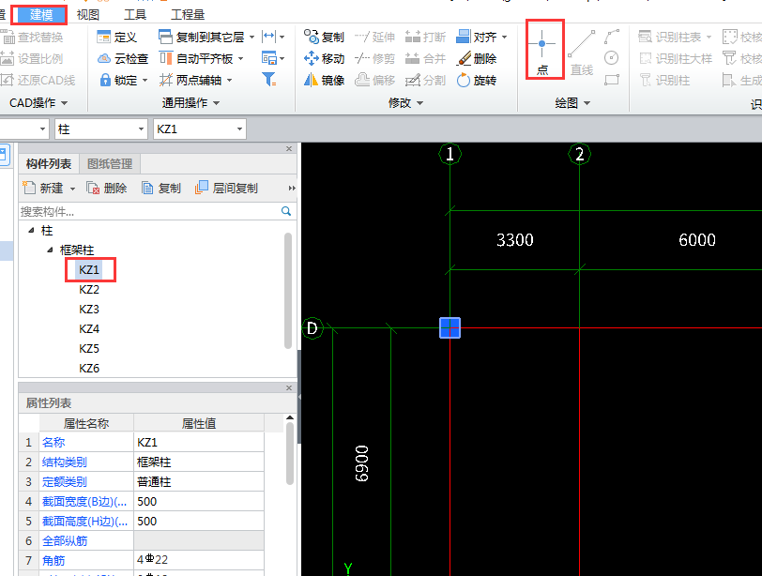
绘制方式以“点”画为主
步骤：
在“构件列表”中选择一个已经定义的构件，如KZ-1，选择【点】，找到构件的位置点鼠标左键。

Slide 9
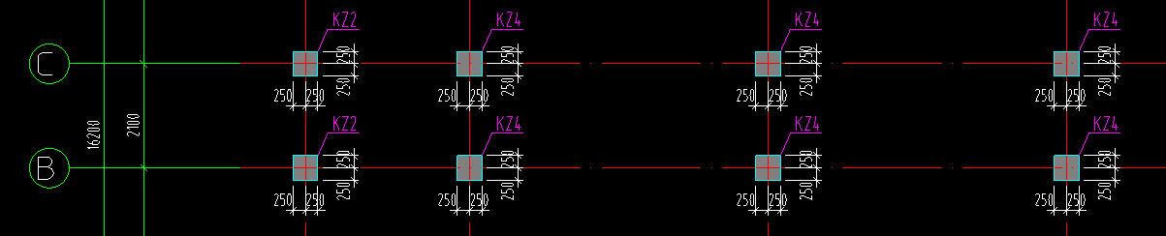
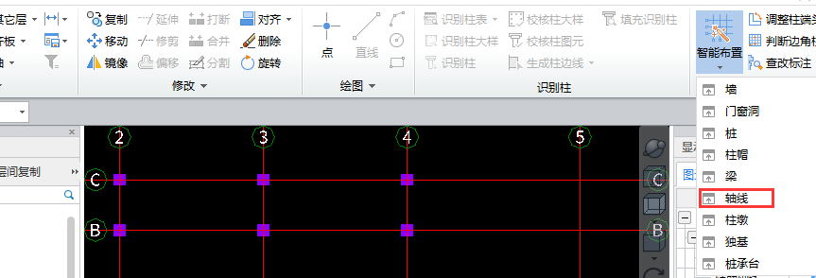
智能布置

Slide 10
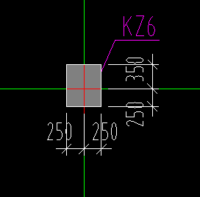
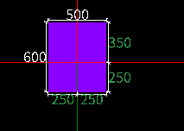
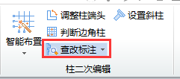
绘制方式“查改标注”“镜像”

Slide 11
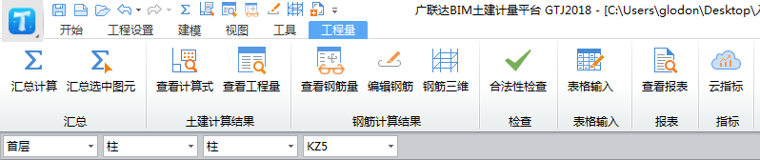
柱查量：汇总计算——查看工程量——查看钢筋量
  汇总计算
  汇总选中图元
  汇总计算
  查砼工程量
  查看工程量
  查看工程量计算式
  查钢筋工程量
  编辑钢筋
  查看钢筋量

Slide 12
练习：
完成聊城高级工程职业学校明德楼首层柱子定义与绘制

Slide 13
注意事项
1、柱构件绘制三部曲：定义——新建——绘制。
2、套做法：做法刷
3、柱绘制：智能布置、查改标注、镜像
4、柱信息检查：Shift+z（柱名称） 、z(柱显示隐藏）、图元显示
5、柱查量：汇总计算——查看工程量——查看钢筋量

Slide 14
感谢观看

